Slide 1
遞迴（Recursive）及 物件導向基礎
講師: 賀耀華

Slide 2
Outline
Review Method
遞迴（Recursive）
Your Turn
物件導向概念（OOP）
物件基礎
Your Turn

Slide 3
方法（Method）複習
定義
可重複使用的程式碼片段
X= 方法名 (參數, 參數);
方法傳回型態
方法名稱
(參數宣告);
範例：static int myAdd (int a, int b) { return a*b; }
程式碼位址
記憶體
方法程式碼
a
b
return

Slide 4
遞迴（Recursive）的方法設計
遞迴（Recursive）
程式設計的一個重要觀念，可以使程式碼變的很簡潔，但是設計此類方法必須很小心，不然很容易掉入無窮迴圈。
數學上的 遞迴函數與電腦程式的遞迴函數有密切的關係
遞迴函數 (遞迴關係) 乃是該函數可用 自身和起始條件 來定義。
特性：
遞迴方法每次呼叫後，可使問題範圍縮小
方法必須要有一個終止條件，以便結束遞迴方法的執行

Slide 5
遞迴（Recursive）
遞迴的階層函數：
4! = 4*(4-1)! = 4*3!
3! = 3*2!
2! = 2*1!
1! = 1*0! = 1
2! = 2*1! = 2*1 = 2
3! = 3*2! = 3*2 = 6
4! = 4*3! = 4*6 = 24

Slide 6
遞迴（Recursive）
Example: FactorialDemo.java
終止條件
static int factorial(int n) {
if ( n == 1 )
return 1;
else
return n * factorial(n-1);
}
範圍縮小
4! = 4*(4-1)! = 4*3! factorial(4) → 4*factorial (3) → 4*6 = 24
3! = 3*2! factorial (3) →3*factorial (2) → 3*2 = 6
2! = 2*1! factorial (2) → 2*factorial (1) → 2*1 = 2
1! = 1*0! = 1 factorial (1) → 1*1 =1

Slide 7
Your Turn
試遞迴設計 static long fib(int num) 方法來計算某一項的費氏係數
（費氏係數：1, 1, 2, 3, 5, 8, 13, 21, …）
參數 num 為欲計算的項次
提示
fib(1)=1
fib(2)=1
fib(3)=fib(1)+fib(2)=2
fib(4)=fib(2)+fib(3)=3
輸入n，就呼叫fib(n)獲得值
終止條件
範圍縮小

Slide 8
初步檢視類別
class: 用來訂定物件的規格
物件 = 屬性(Attributes) + 動作(Actions)
I am a bird.
My name is Kathy.
屬性: name, feather, claw, ….
動作: fly, sleep, eat …..

Slide 9
初步檢視類別
class bird {
private: // data member
string name, feather ;
int claws ;
public: // member functions
void fly() {…}
void sleep() {…}
void eat() {…}
} ;
屬性
//產生物件Kathy
void main() {
bird Kathy = new bird() ;
Kathy.fly() ;
Kathy.sleep();
Kathy.eat() ;
}
動作

Slide 10
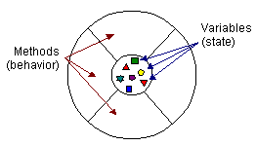
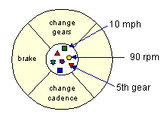
Object-Oriented Programming (OOP)
物件（Object）
軟體工程中，一個物件就是一堆相關變數（variables）與相關方法（method）的集合
變數：描述此物件的狀態，或稱屬性(property)
方法：可修改物件狀態的行為
優點：模組化（Modularity）和資訊隱藏（Information Hiding）
例如：腳踏車物件

Slide 11
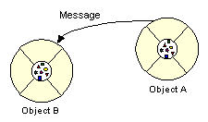
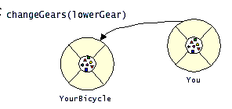
Object-Oriented Programming (OOP)
訊息（Message）
即物件間彼此傳遞的參數（Parameters）
透過訊息，物件之間可以更緊密地運作
例如：你想將腳踏車變檔

Slide 12
Object-Oriented Programming (OOP)
類別（Class）
是一個藍圖或是原型（prototype）其中定義了某一種類別所需的狀態（variables）、行為（method）和事件（Event）
狀態（variables）：一個物件的特性 (身高，體重，年齡) ➔ 物件的名詞
行為（method）或事件（event）：一個物件會做的動作 (跑，跳，走路) ➔ 物件的動詞

Slide 13
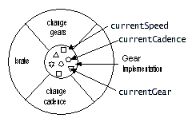
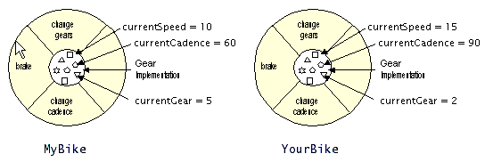
Object-Oriented Programming (OOP)
類別（Class）
例如：一個腳踏車的類別
用 new 產生出兩個物件：我的腳踏車、你的腳踏車
可以稱為 instance of a class （一個類別的實體）

Slide 14
Object-Oriented Programming (OOP)
物件（Object）與類別（Class）的比較
在真實世界中，物件與類別比較好分辨，因為類別可以當成是物件的樣版或是模子
在軟體概念中，因為是兩者都是抽象概念較難讓人接受
class Box {
double width;
double height;
double depth;
}
這只是一個規格書
Box box1 = new Box();
Box box2 = new Box();
box1.width = 100;
box1, box2將會變成Box的實例
每一個Box物件都有它自己的實例屬性width、height、depth
存取這些成員，使用點(.)運算子，連接物件的名稱與實例屬性的名稱

Slide 15
Object-Oriented Programming (OOP)
物件導向程式設計概念
封裝(Encapsulation)
繼承(Inheritance)
多型(Polymorphism)

Slide 16
封裝(Encapsulation)
結合資料(data)與處理函式為一體(物件)。
使用class
使用者不必瞭解物件中的詳細資料結構與函數實作，就可使用該物件
避免外界干擾或誤用內部資料及函式
使用private、protected及public

Slide 17
封裝(Encapsulation)
使用者: 使用Stack的push與pop功能
(封裝)
Stack (功能規格):
push(), pop()
Stack 實作一
Stack 實作二
Stack實作三

Slide 18
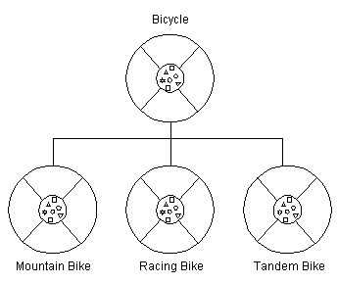
繼承(Inheritance)
繼承（Inheritance）
一個類別可以繼承他的父類別的狀態以及行為，此時稱為此子類別（subclass）繼承於父類別（superclass）
human:
name, age, color
eat(); sleep();
(繼承)
citizen:
name, age, color, country, ID
eat(); sleep(); payTax(); married() ;

Slide 19
繼承(Inheritance)
繼承
父類別可直接透過繼承產生子類別
子類別延續父類別的功能，並可外加新功能（method）
例如：payTax(); married() ;
子類別也可以覆蓋（override）自父類別而來的功能（method），提供一個自我詮釋方式
例如： eat(); sleep(); 所以它可以覆蓋（override）父類別的原始功能，自己設定一個新的eat(); sleep(); 。

Slide 20
多型(Polymorphism)
同一個函數名稱可以有不同的詮釋
編譯時期多型
function overloading
operator overloading
執行時期多型

Slide 21
Object-Oriented Programming (OOP)
介面（Interface）
定義
一段只有常數與函式宣告，但沒有函式實作的程式碼。
作用
讓某個功能，不論由誰實作，都能夠有相同的函式名稱，傳入值，傳出值，與存取範圍
當某個 class 實作 interface，即代表該 class 會提供此 interface 中所有的 methods 的程式碼

Slide 22
Object-Oriented Programming (OOP)
如何將概念轉成程式碼
輪胎物件
class 輪胎
{
數量 = 1 個
胎紋 = 星狀
抓地力 = 好
處理法 { … }
}
主程式物件
齒輪物件
class 腳踏車
{
輪胎處理好
齒輪處理好
煞車器處理好
在主機身上鎖上輪胎、
齒輪和煞車器即可
}
class 齒輪
{
數量 = 1大, 2小
材質 = 不鏽鋼
齒量 = 24 齒
處理法 { … }
}
煞車器物件
class 煞車器
{
數量 = 1 組
碟煞 = 是
處理法 { … }
}

Slide 23

Object-Oriented Programming (OOP)
每個物件應該都有一些狀態（變數-variables）和功能（函數-methods）
public class Bike{
int currentSpeed, currentGear, numberofGears;
public int changeGears(int x) { … }
public int brake() { …
}
…
}

Slide 24
物件基礎（Object Basics）
建立物件三步驟
宣告 Declaration
語法：Class objName;
建構 Instantiation
使用 new 運算子建構新物件，此時將分配空間給此物件
初始化 Initialization
使用 new 運算子的同時，將呼叫類別建構元（constructor）
Example
Bike myBike = new Bike();
String str = new String(“Hello World!”);
String str;
str = new String(“Hello World!”);

Slide 25
宣告暨實作一個Class的要點
分public和private部分
決定有哪些公開或私有的方法Method
決定有哪些公開或私有的屬性Property
宣告建構元(constructor)初始化類別的所有變數
class Cat {
public int Age = 10; //有些屬性是公開的
private String animalType = “feline";
private String catColor; //有些屬性是私有的
Cat(String colorIn) // Cat 類別的建構元 {}
public String getCatsColor() //Cat 提供的method {}
public String getCatsType() {}
}

Slide 26
建構 Instantiation
物件是參考資料型態（Reference Data Type）
Bike myBike = new Bike();
myBike
0x5678
0x1234
此物件實體
的變數、方
法
0x5678

Slide 27
使用物件
物件單獨宣告時可暫時不需要建構與初始化（未分配記憶體空間）；但在使用物件之前，一定得建構與初始化物件
使用物件的方式 -- 物件名稱後面加 . 加成員名稱
實體變數（instance variables）
語法：objName.varName
方法（methods）
語法：objName.methodName(argList)
例如：String s = new String(“Hello World!);
s.length(); // 取出 s 這個字串物件的長度
s.charAt(0); // 取出 s 這個字串物件第一個字元

Slide 28
補充: 系統對物件的清除
物件的清除
在某些物件導向程式語言中，要求當物件無用時，必須明確的將其刪除，否則將持續佔據記憶體空間
Java 程式語言中，會自動偵測無用的物件，並將之刪除，稱為垃圾收集（garbage collection），此機制由垃圾收集器（garbage collector）自動執行
無用的物件可直接指定為 null
語法：objName = null;
手動立即執行記憶體清除：System.gc();
當物件被清除掉後，它會立刻呼叫物件的 finalize 方法，在大部分情況下，系統會自動處理

Slide 29
產生物件並使用物件
Example: ObjectDemo.java
規格書Test
class Test {
public int x; //instance variable
int getX() {
return x;
}
void printX() {
System.out.println(x);
}
void printMsg(String s) {
System.out.println(s);
}
void sayHello() {
System.out.println("HelloWorld!!");
}
}
// 產生一個 testObj 物件
Test testObj = new Test();
// testObj 提供的 methods
testObj.x = 100;
testObj.printX();
testObj.printMsg("Java");
testObj.sayHello();
y = testObj.getX();
System.out.println(“y = " + y);
用規格書Test建構物件

Slide 30
Your Turn
class Cat {
public int Age = 10;
private String animalType = “feline";
private String catColor;
Cat(String colorIn) // Cat 類別的建構元 {
catColor = colorIn;
}
public String getCatsColor()//Cat提供的method {
return catColor;
}
public String getCatsType() {
return animalType;
}
}
製作一個 Cat 的類別—寫cat.java產生cat.calss
以先前寫程式的習慣製作 CatDisplay.java 在main()方法中存取 Cat 中的屬性以及方法—獲得貓的年齡、顏色、種類並列印出來

Slide 31
Hints
You can call Class (類別) from different .java file.
Cat myCat = new Cat("black");
myCat.methodName (argList );

